Slide 1



Kurzemes plānošanas reģiona DI plāns
2018.gada 4. aprīlī

Slide 2
DI plāna mērķis un uzdevumi
Noteikt KPR teritorijā īstenojamās rīcības, kuru izpildes rezultātā personām ar GRT un bērniem ar FT tiks nodrošināti viņu individuālajām vajadzībām atbilstoši sociālie pakalpojumi un novērsts risks nokļūt ilgstošas sociālās aprūpes institūcijā.
Analizēt esošo situāciju un vajadzības
t.sk., novērtējot KPR teritorijā esošo BSAC un VSAC darbību, mērķa grupu personu vajadzības, jau esošos sabiedrībā balstītos sociālos pakalpojumus (SBSP) un vispārējos pakalpojumus un apzinot konstatētos šķēršļus šo pakalpojumu pilnvērtīgai izmantošanai
KPR DI plāna uzdevumi ir šādi:
Noteikt iespējamos risinājumus
lai apmierinātu mērķa grupu personu vajadzības pēc SBSP
Noteikt
efektīvāko risinājumu
kas ļautu sasniegt DI mērķus un ir ekonomiski pamatots
Plānot
nepieciešamās darbības izvēlētā risinājuma īstenošanai, noteikt īstenošanas izmaksas un atbildīgās puses, izstrādāt laika grafiku, kā arī KPR DI plāna īstenošanas uzraudzības un rezultātu novērtēšanas kārtību

Slide 3
Kā norisinājās darbs pie DI plāna izstrādes?
Situācijas analīze un vajadzību analīze, balstoties mērķa grupu izvērtējumos
Pašvaldību iniciatīvas un ESF/ERAF finansējuma nosacījumi

Slide 4
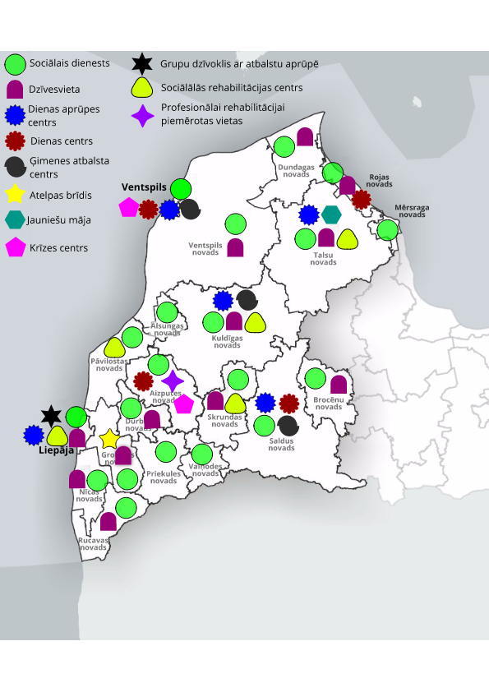
Sabiedrībā balstīti sociālie pakalpojumi
DzV - aprūpe mājās 13 pašvaldībās GrDz 1 pašvaldībās
DAC/DC 7 pašvaldībās
SRC 4 pašvaldībās
ĢAC 3 pašvaldībās
Atelpas brīdis 2 pašvaldībās
Krīzes centrs 3 pašvaldībās
! 4 pašvadībās tikai SD
1. attēls «SBSP pieejamība KPR»

Slide 5
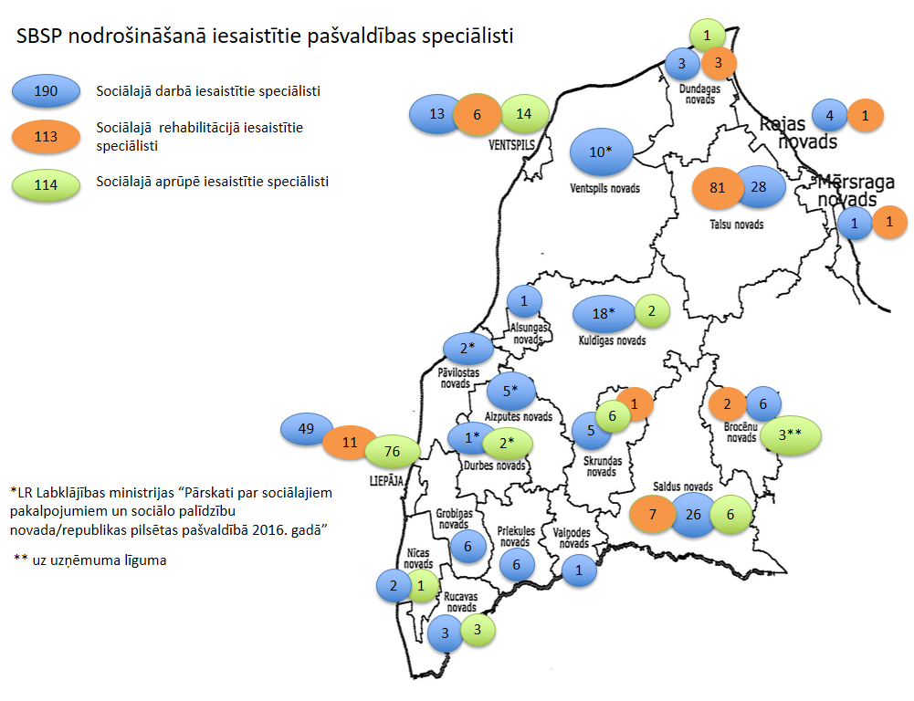
Cilvēkresursi SBSP sniegšanai
7 pašvaldībās pieejami tikai SD speciālisti
2. attēls «cilvēkresursu pieejamība KPR»

Slide 6
KPR pieejamais finansējums
7 352 658
EUR
6 791 395 + 190 000
EUR
Finansējums ar snieguma rezervi
Finansējums bez snieguma rezerves
6 863 038
EUR

Slide 7
Ko NEdrīkst līdzfinansēt no ERAF?
SBSP veidot ilgstošas aprūpes institūcijās (t.sk., nevar atsevišķā stāvā, bet var pārveidot atsevišķas ēkas)
veidot grupu dzīvokļus personām ar GRT kopā ar ĢVPP/ Jauniešu māju
Veidot SBSP, kur nav pamatots pieprasījums pēc pakalpojumiem;
Veidot SBSP, kur pakalpojums nodrošina tikai daļēju ēkas noslodzi

Slide 8



Plānotie risinājumi: personas ar GRT
3133 personas KPR,
izvērtētas 326
124
89
128
Grupu dzīvoklis, no tiem 61
ar atbalstu aprūpē
Dienas aprūpes centrs,
no tiem 73
ar atbalstu aprūpē
Specializētās darbnīcas

Slide 9
Plānotie risinājumi: finansējums
1 653 665,98 EUR ar snieguma rezervi
1 543 547 EUR bez snieguma rezerves
Grupu dzīvoklis
1 412 716,28 EUR ar snieguma rezervi
1 318 642 EUR bez snieguma rezerves
Dienas aprūpes centrs
1'183'909.53 EUR ar snieguma rezervi
1'105’072 EUR bez snieguma rezerves
Specializētās darbnīcas

Slide 10
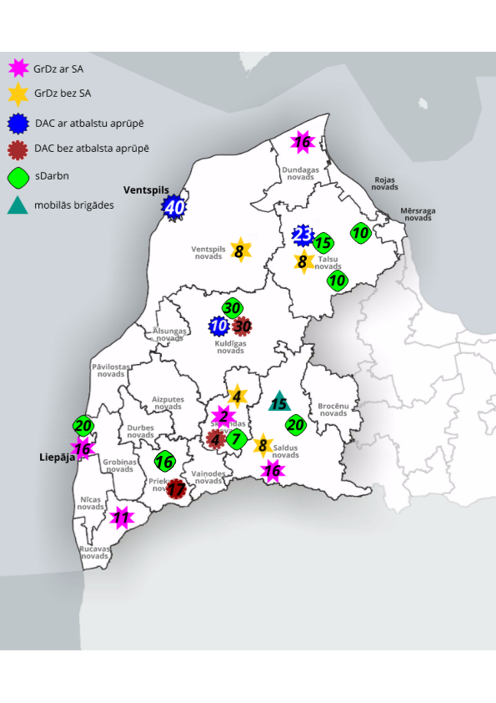
Plānotie risinājumi – teritoriālais izvietojums personām ar GRT
3. attēls «Plānotā infrastruktūra personām ar GRT»

Slide 11

Plānotie risinājumi – bērni ar FT*
1176 bērni ar invaliditāti KPR,
izvērtēti 277
33/
46
152/
152
«Atelpas brīdis»
Sociālās rehabilitācijas
centrs
*bez snieguma rezerves/ ar snieguma rezervi

Slide 12
Plānotie risinājumi: finansējums
35'212.87 EUR ar snieguma rezervi
32’868 EUR bez snieguma rezerves
«Atelpas brīdis»
729'116.45 EUR ar snieguma rezervi
680’564 EUR bez snieguma rezerves
Sociālās rehabilitācijas
centrs

Slide 13
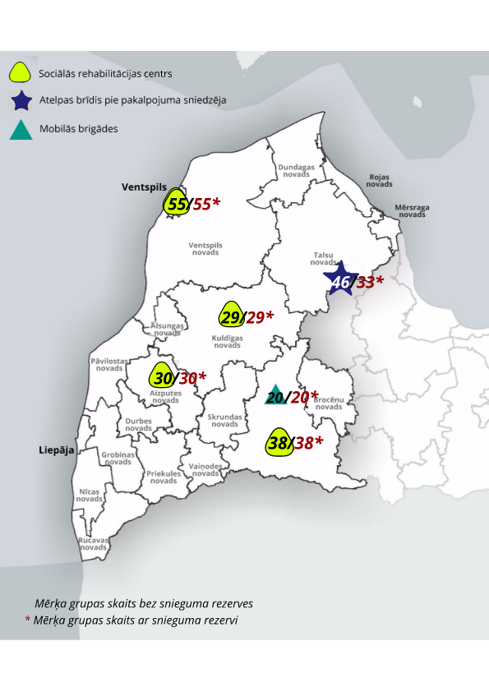
Plānotie risinājumi – teritoriālais izvietojums bērniem ar FT
4. attēls «Plānotā infrastruktūra bērniem ar FT»

Slide 14


Plānotie risinājumi – ārpusģimenes aprūpē esošie bērni
157 bērni VSAC/BSAC KPR,
izvērtēti 126
18
40
Jauniešu māja
Ģimeniskais videi
pietuvināts pakalpojums

Slide 15
Plānotie risinājumi: finansējums
188'189.73 EUR ar snieguma rezervi
175'658 EUR bez snieguma rezerves
Jauniešu māja
2'149'847.16 EUR ar snieguma rezervi
2'006'687 EUR bez snieguma rezerves
Ģimeniskais videi
pietuvināts pakalpojums

Slide 16
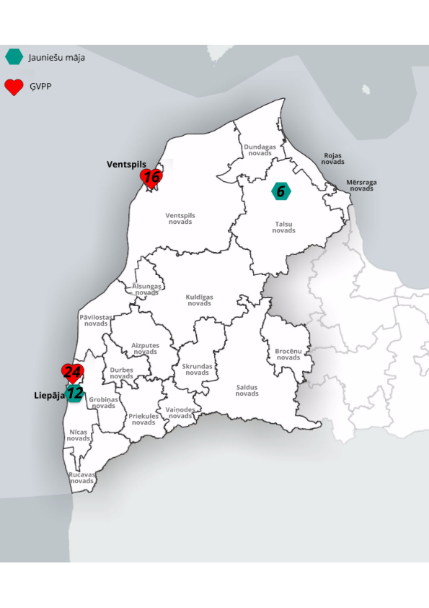
Plānotie risinājumi – teritoriālais izvietojums
5. attēls «Plānotā infrastruktūra bērniem ārpusģimenes
aprūpē»

Slide 17
Rīcības un rezultāti
341 personai ar GRT izveidota infrastruktūra
185/198 bērniem ar FT izveidota infrastruktūra
58 BSAC bērniem izveidota infrastruktūra

Slide 18

Paldies par uzmanību!
SIA SAFEGE Baltija
29488174
ieva.cebura@safege.lv

